Slide 1

Интерактивные игры для дошкольников «Сделано с душой»
Интерактивная игра «Большой - маленький»
Шкелтиньш О.Р.

Slide 2
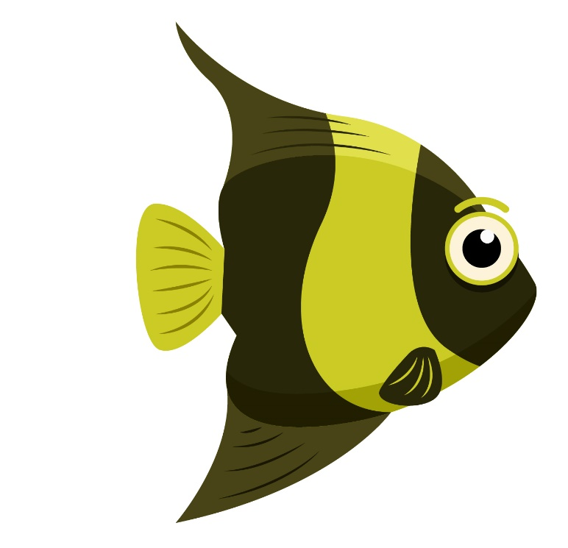
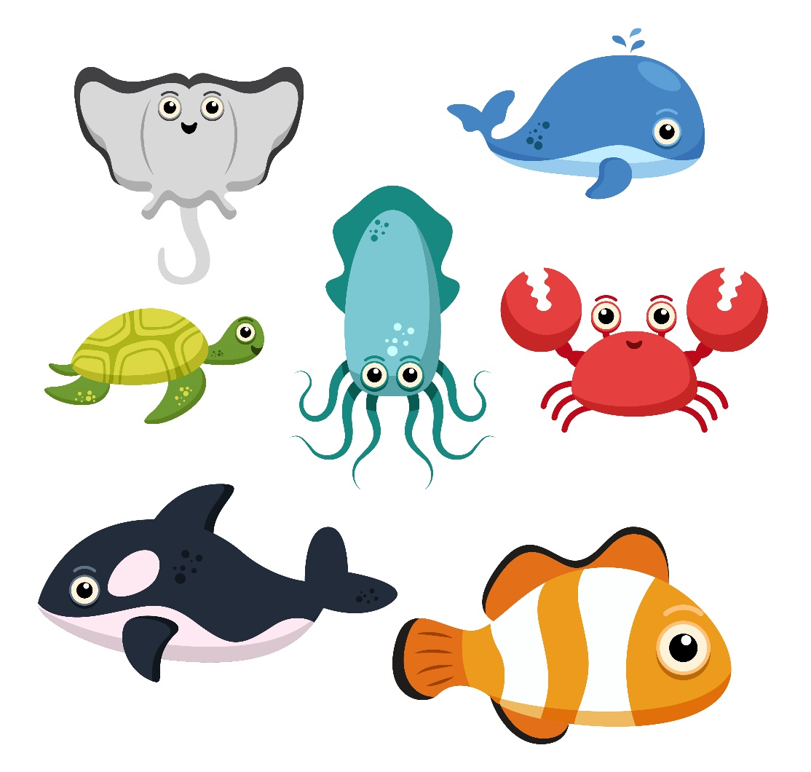
Выбери большую рыбу

Slide 3
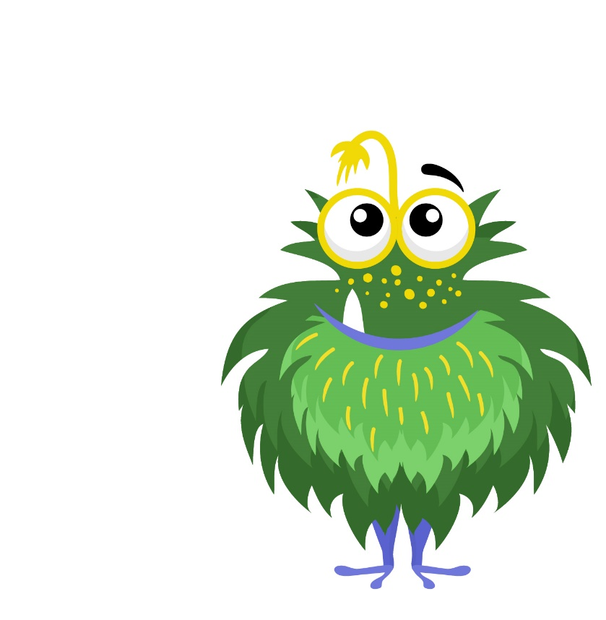
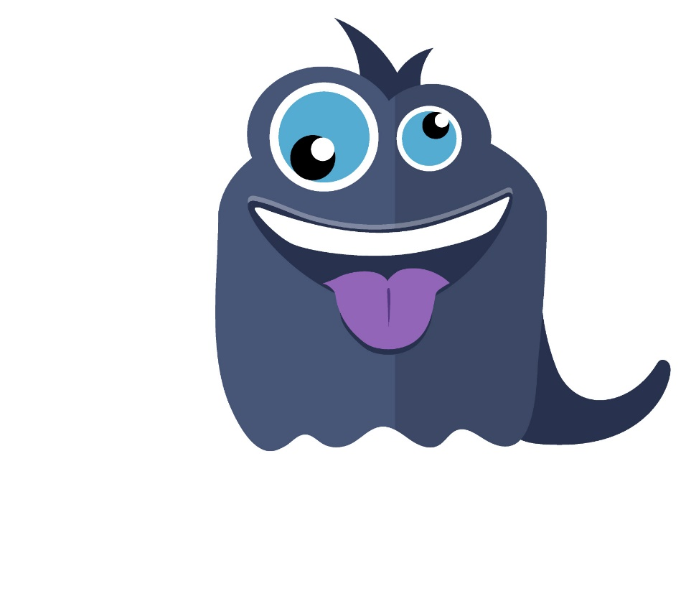
Выбери маленького монстрика

Slide 4
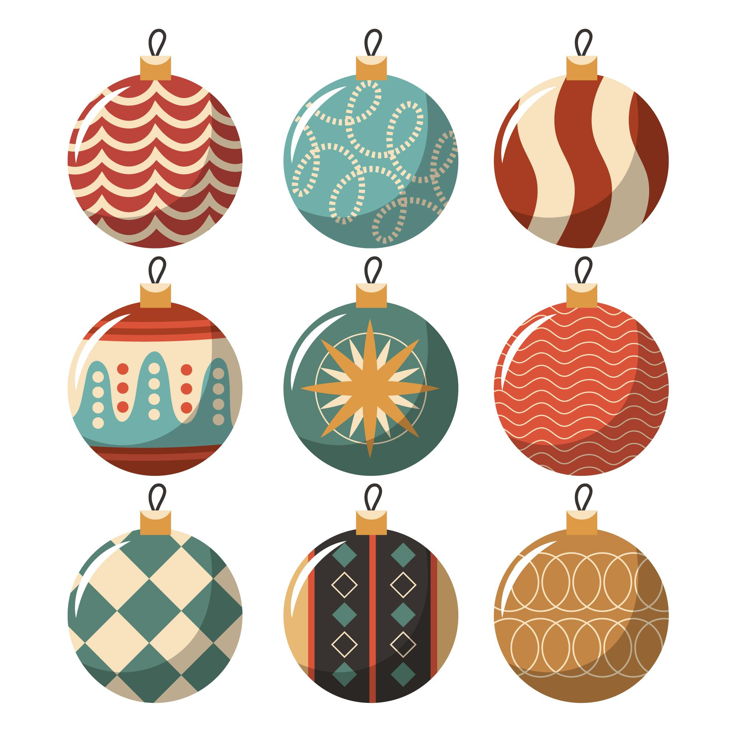
Выбери маленький елочную игрушку

Slide 5
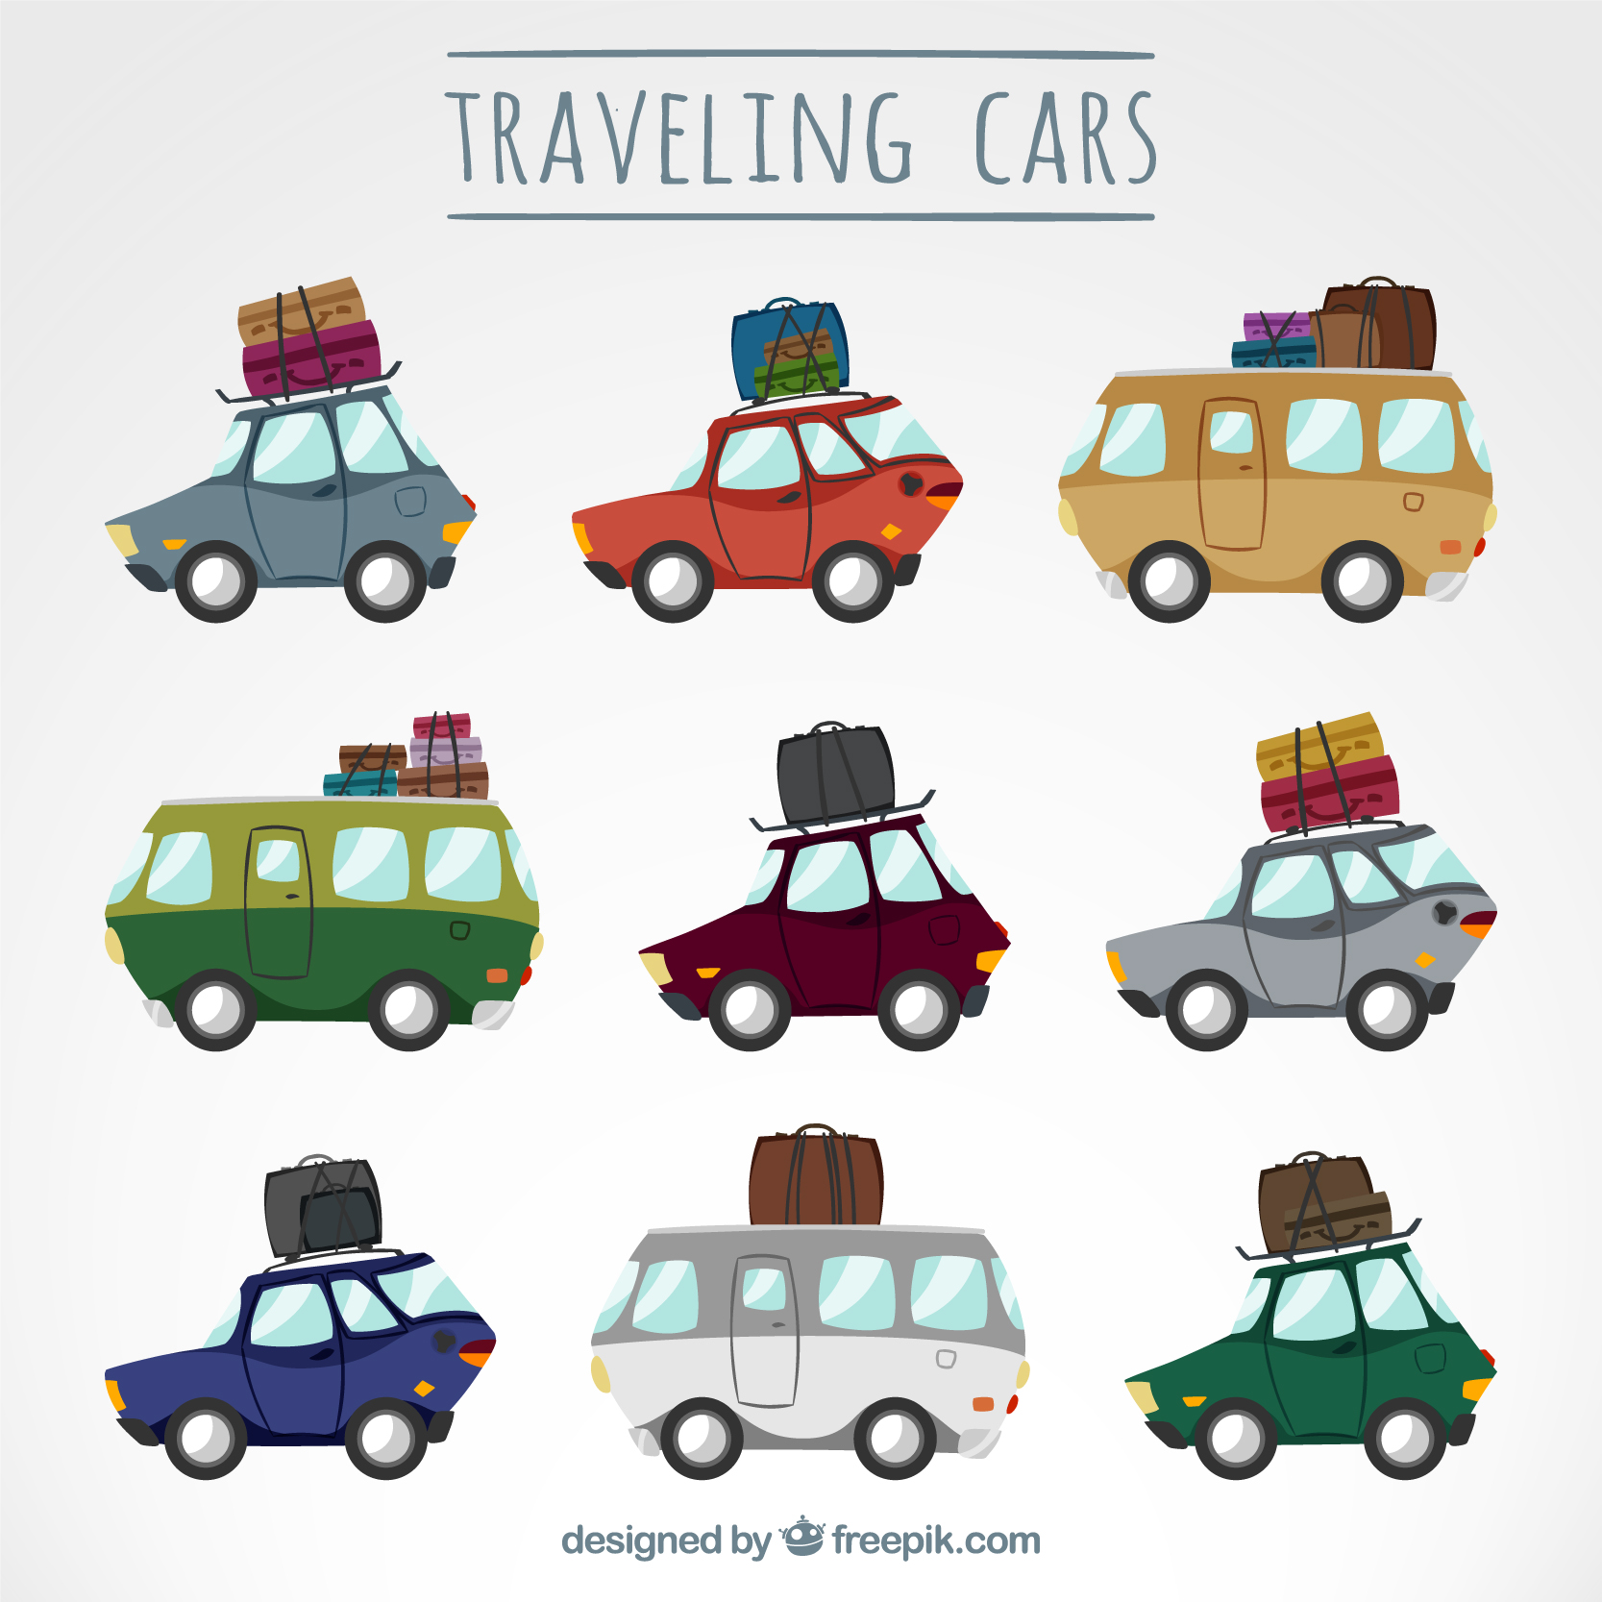
Выбери большую машинку

Slide 6
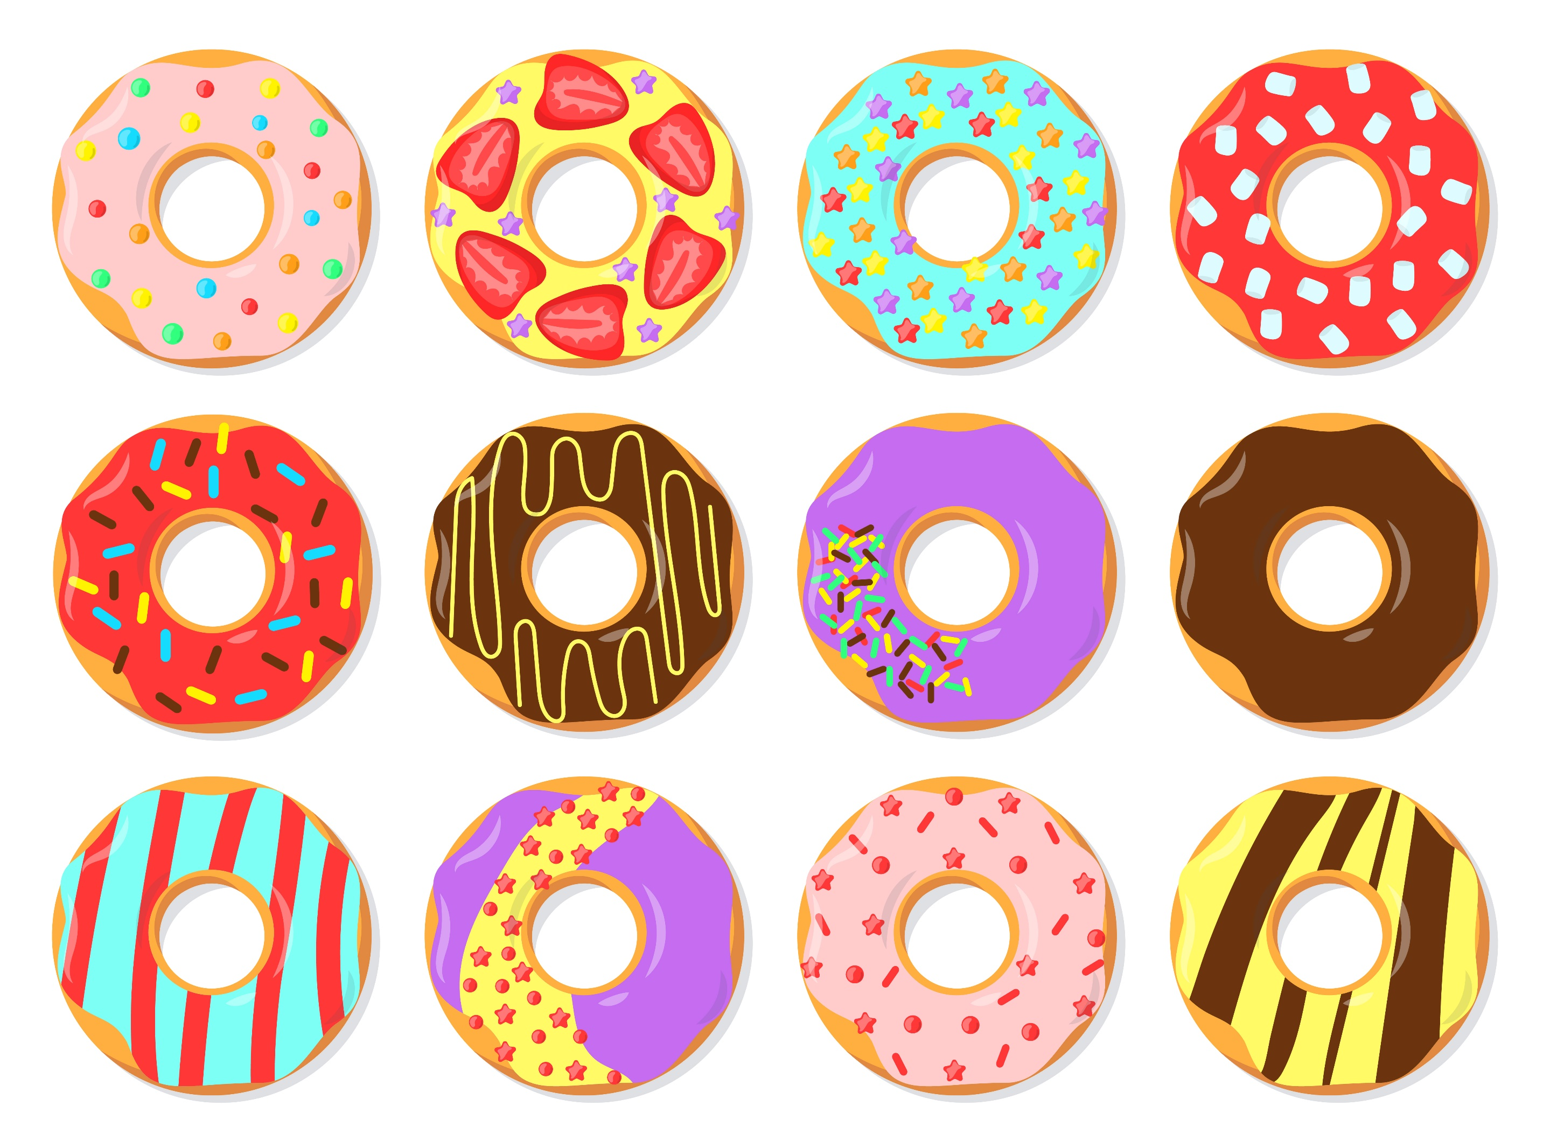
Выбери маленький пончик

Slide 7
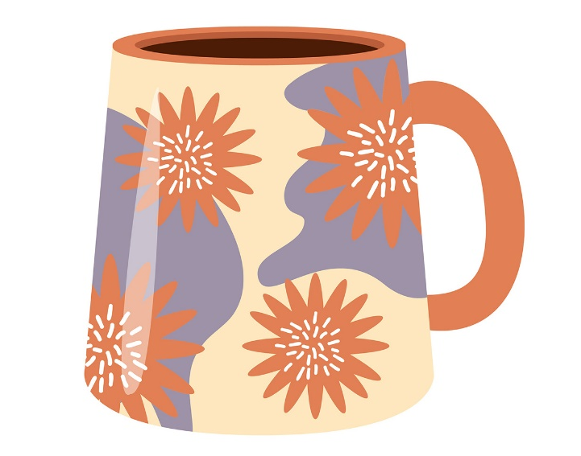



Выбери большую кружку

Slide 8
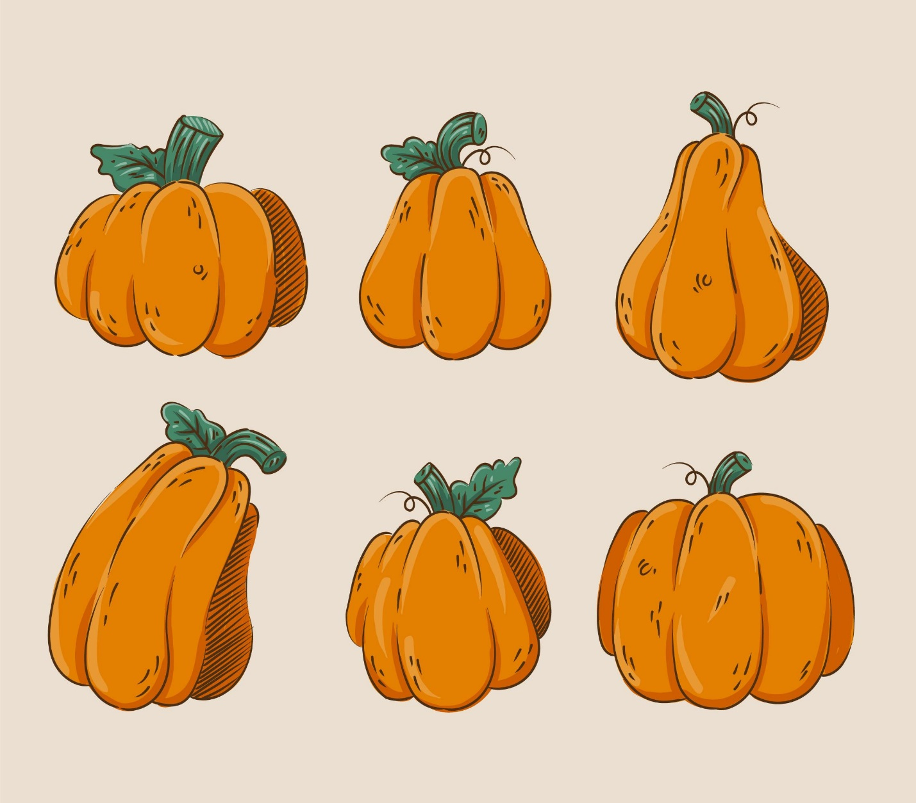
Выбери маленькую тыкву

Slide 9
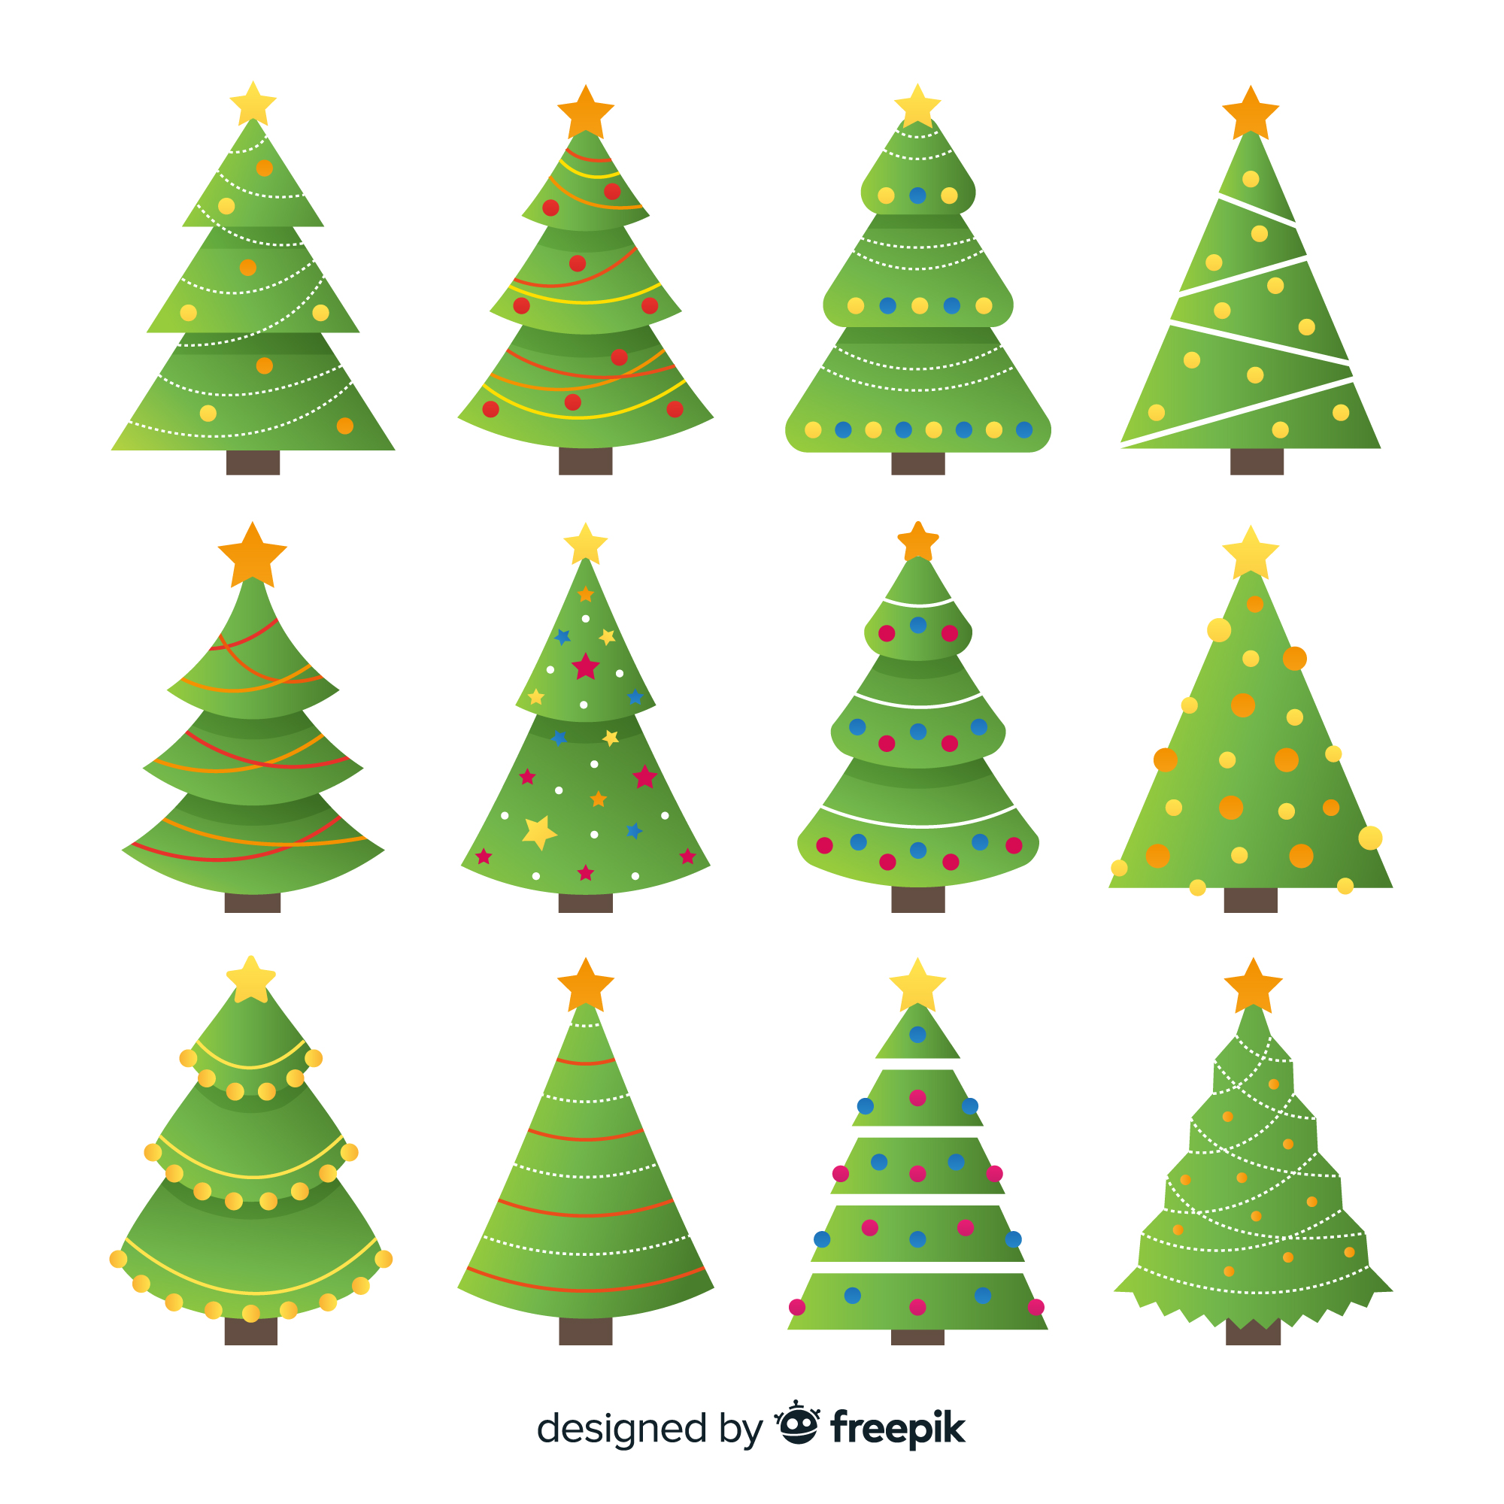
Выбери маленькую елочку

Slide 10


